Slide 1
ΤΑ 7 ΘΑΥΜΑΤΑ ΤΟΥ ΑΡΧΑΙΟΥ ΚΟΣΜΟΥ
ΦΩΤΟΓΡΑΦΙΕΣ
7

Slide 2
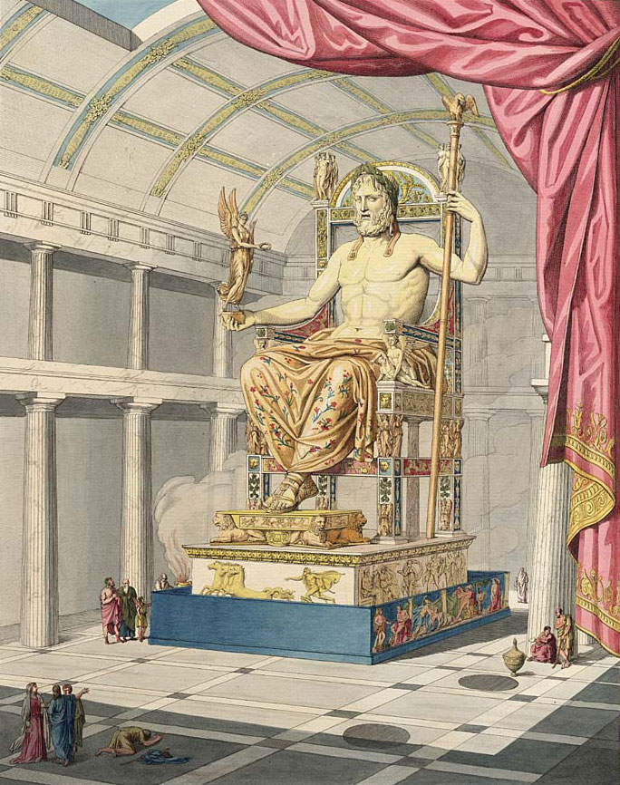
ΤΟ ΑΓΑΛΜΑ ΤΟΥ ΟΛΥΜΠΙΟΥ ΔΙΟΣ

Slide 3
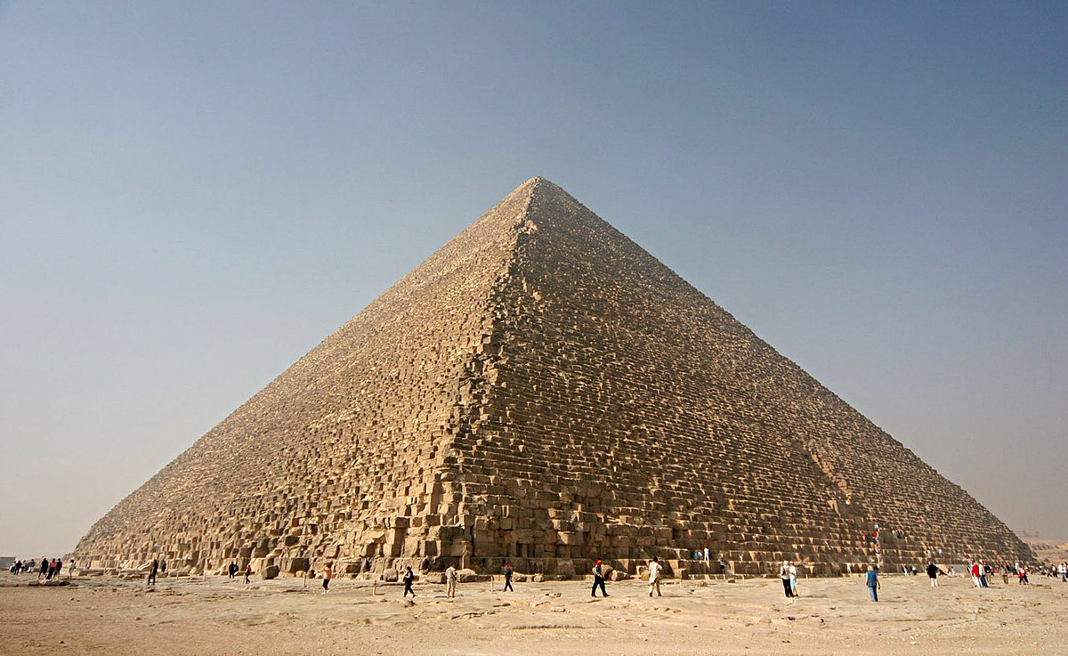
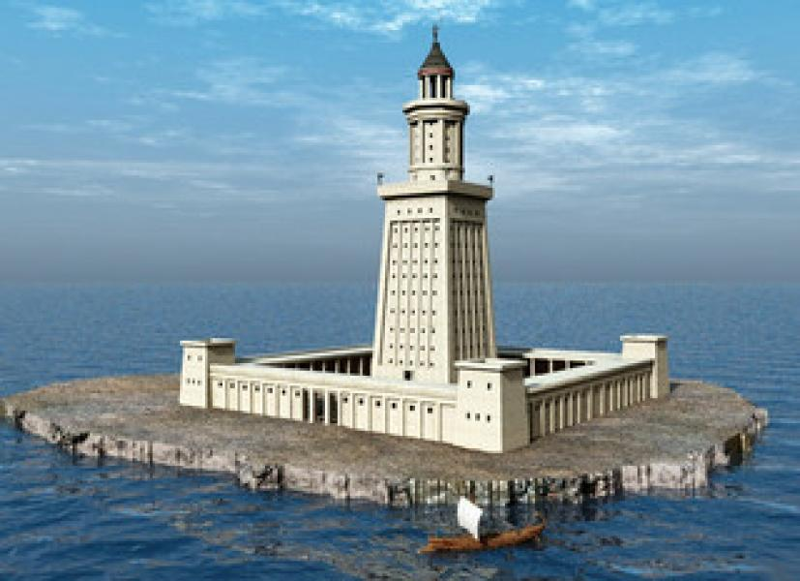
Ο ΦΑΡΟΣ ΤΗΣ ΑΛΕΞΑΝΔΡΕΙΑΣ
ΠΥΡΑΜΙΔΑ ΤΟΥ ΧΕΟΠΑ

Slide 4
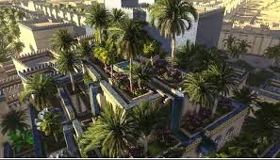
ΚΡΕΜΑΣΤΟΙ ΚΗΠΟΙ ΤΗΣ ΒΑΒΥΛΩΝΑΣ

Slide 5
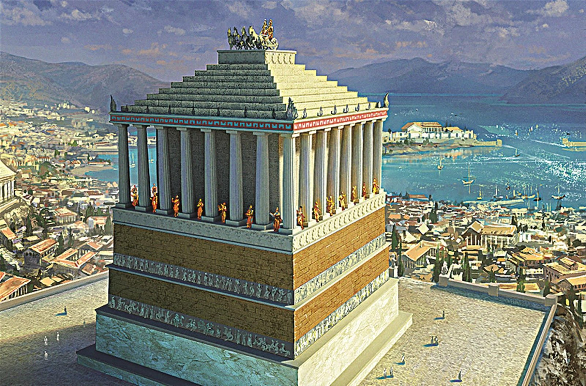
ΜΑΥΣΩΛΕΙΟ ΤΗΣ ΑΛΙΚΑΡΝΑΣΣΟΥ

Slide 6
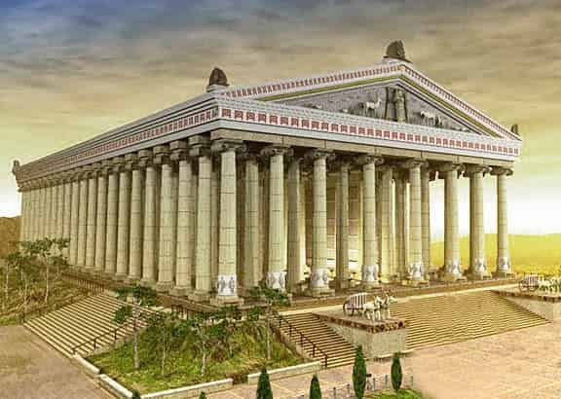
ΝΑΟΣ ΤΗΣ ΑΡΤΕΜΙΔΟΣ ΣΤΗΝ ΕΦΕΣΟ

Slide 7
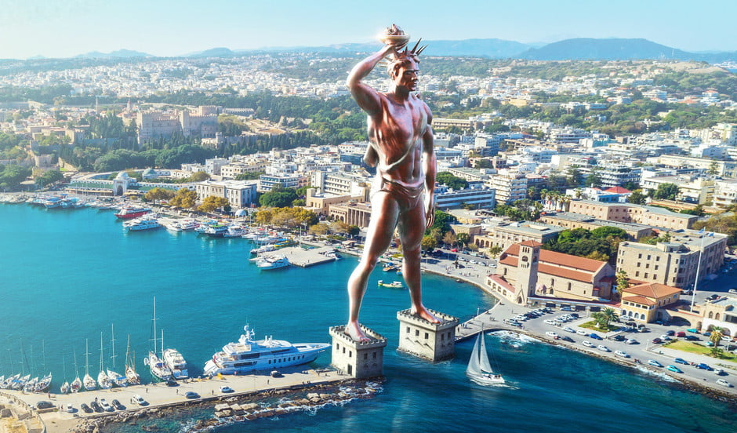
Ο ΚΟΛΟΣΣΟΣ ΤΗΣ ΡΟΔΟΥ

Slide 8
ΕΛΠΙΖΟΥΜΕ ΝΑ ΣΑΣ ΑΡΕΣΕ Η ΠΑΡΟΥΣΙΑΣΗ ΜΑΣ
THE END

